Slide 1
ТВОРЧЕСКАЯ ПРЕЗЕНТАЦИЯ
Воспитателя
МКДОУ детского сада «Сказка» пгт Тужа Кировской области
Козловой Татьяны Владимировны

Slide 2
ОПЫТ РАБОТЫ
по теме:
«Бумагопластика –
как средство развития творческих способностей и
мелкой моторики рук

Slide 3
«Источники способностей и дарований детей на кончиках их пальцев. От пальцев, образно говоря, идут тончайшие ручейки, которые питают источник творческой мысли».
В. А. Сухомлинский.
«Рука – это своего рода внешний мозг».
Э.Кант

Slide 4
Конструктивно-модельная деятельность
Художественный труд
Образовательная область
«Художественно – эстетическое развитие»
Приобщение к искусству
Изобразительная деятельность
Музыкально-художественная деятельность

Slide 5
ЦЕЛИ И ЗАДАЧИ
ЦЕЛИ: создание условий для самореализации ребёнка в творчестве, развитие творческой направленности в процессе работы с бумагой и развитие мелкой моторики рук.
ЗАДАЧИ:
Образовательные
обучение детей новым способам работы с бумагой разной фактуры, создание сюжетных и декоративных композиций
Развивающие
развитие творческой направленности, мелкой моторики и укрепление мышц рук
- развитие высших психических процессов: внимания, памяти, мышления, воображения
III. Воспитательные
воспитание интереса к бумагопластике
воспитание самостоятельной творческой активности в процессе изготовления поделок из бумаги

Slide 6
Основные принципы
Специфичность
Наглядность
Интегративность
Индивидуализация
Системность

Slide 7
МЕТОДЫ И ПРИЁМЫ
Наглядные
Наблюдение
Показ образца
Показ способов действий
Рассматривание иллюстраций, книг и картинок
Практические
Упражнение
Выполнение задания по готовому образцу
Выполнение задания по указаниям
Обследование образца
Планирование последовательности выполнения действий
Оценка полученных результатов
Словесные
Пояснение
Беседа
Вопросы к детям
Объяснение
Повторение
Напоминание
Игровые
Эпизодические игровые приёмы (загадки, упражнения – имитации, игровые действия в промежутках между выполнением других заданий)

Slide 8
СРЕДСТВА ОБУЧЕНИЯ
Художественная литература
Репродукции картин
Скульптуры малых форм
Произведения декоративно-прикладного
искусства
Инструменты и материалы для творческой
деятельности детей
Различные виды конструкторов и модулей
Посещение кукольных театров, выставок
детских работ, музеев
Альбомы, книги и наборы открыток
Дидактические игрушки, пособия и
материалы

Slide 9
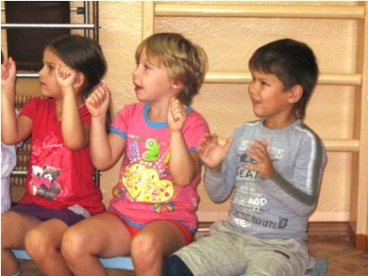
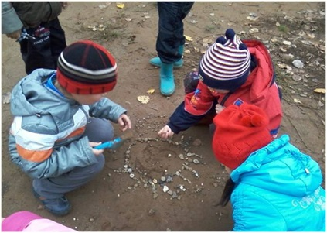
Формы работы
пальчиковая
гимнастика
игровая
деятельность

Slide 10
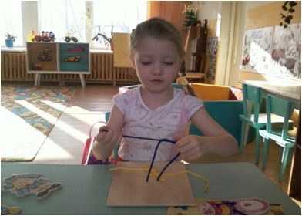
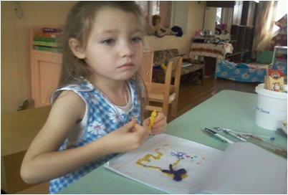
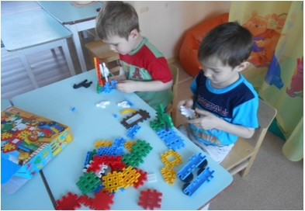
дидактические игры
настольные игры на
развитие мелкой
моторики

Slide 11
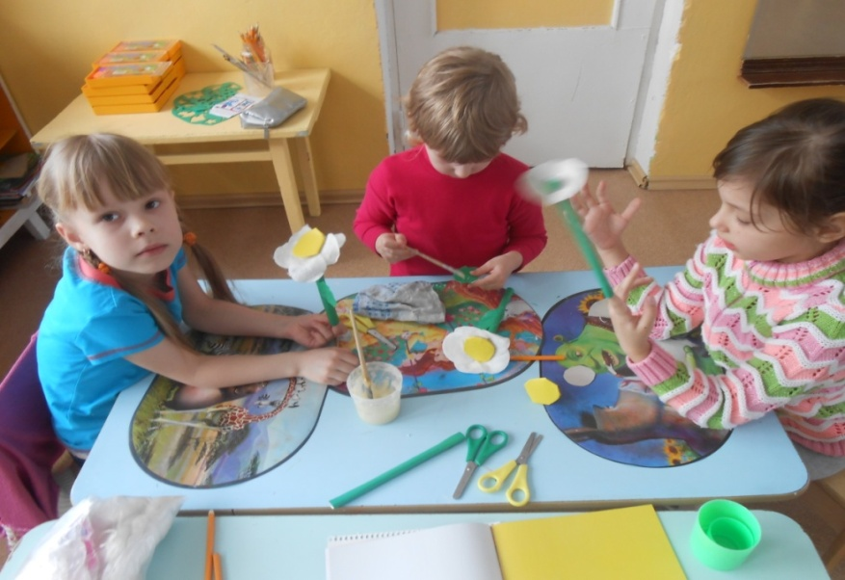
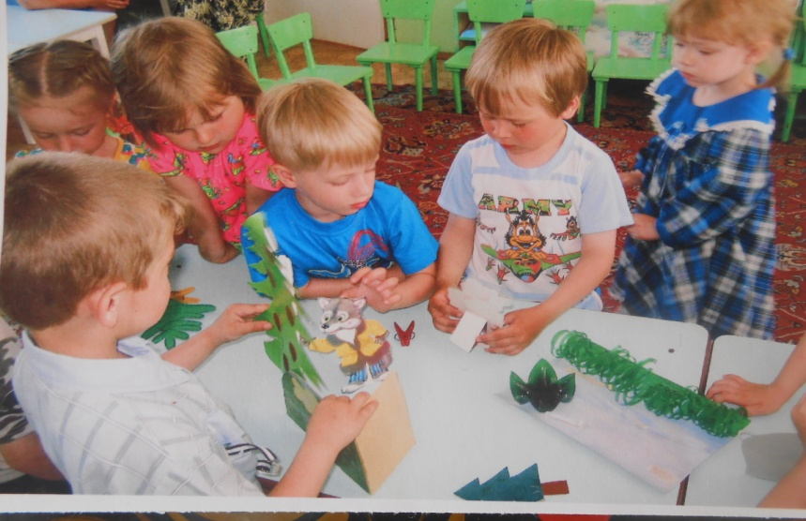
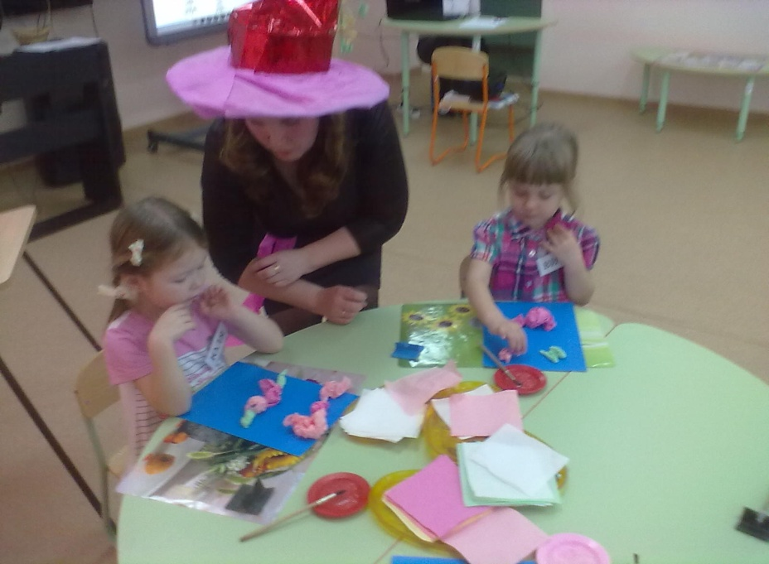
творческие задания
продуктивная
деятельность

Slide 12
БУМАГОПЛАСТИКА
Техника создания полуобъемных (рельефных) и объемных изделий из бумаги, включающая в себя не только складывание, но и вырезание и склеивание элементов фигуры.

Slide 13
ВИДЫ БУМАГОПЛАСТИКИ
Аппликация: обрывная и отрезная
Оригами, киригами,
модульное оригами
Квилинг
Плетение
Торцевание и тычкование
Создание мозаичных картин

Slide 14
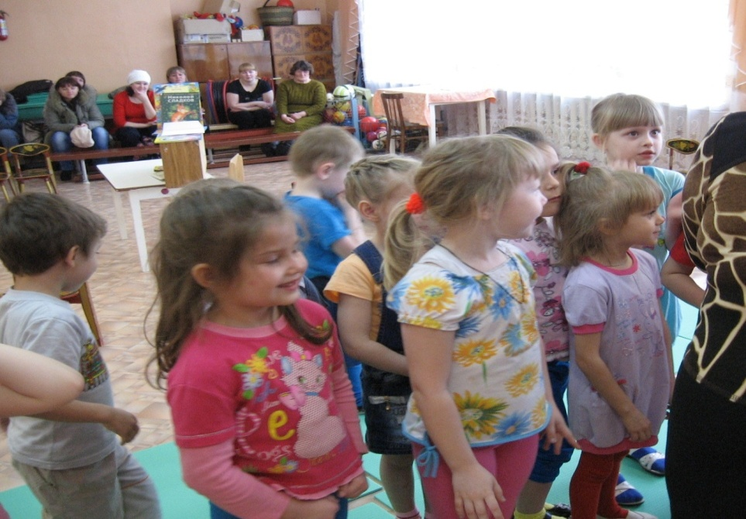
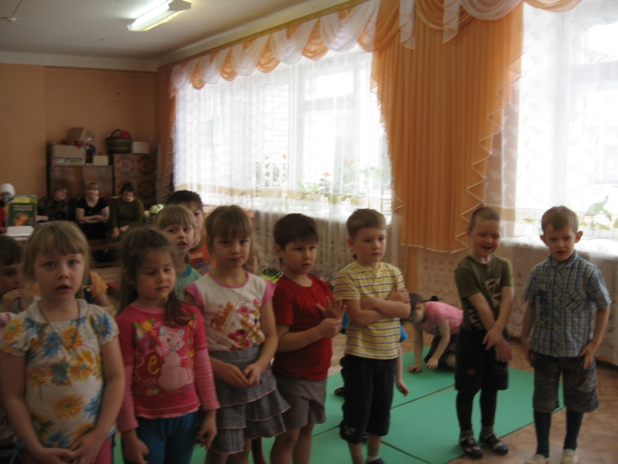
ФОРМЫ РАБОТЫ С РОДИТЕЛЯМИ
Родительские
собрания

Slide 15
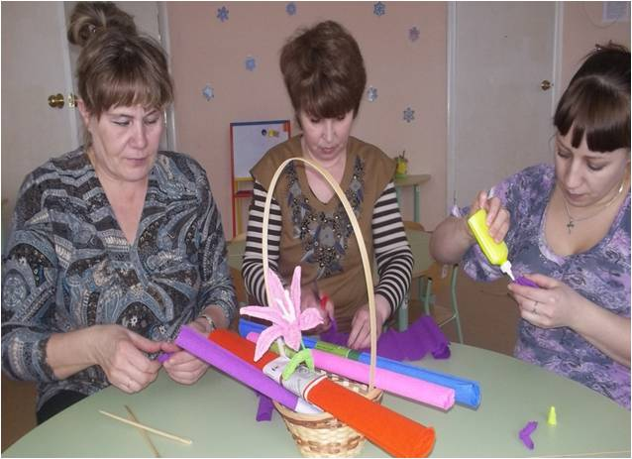
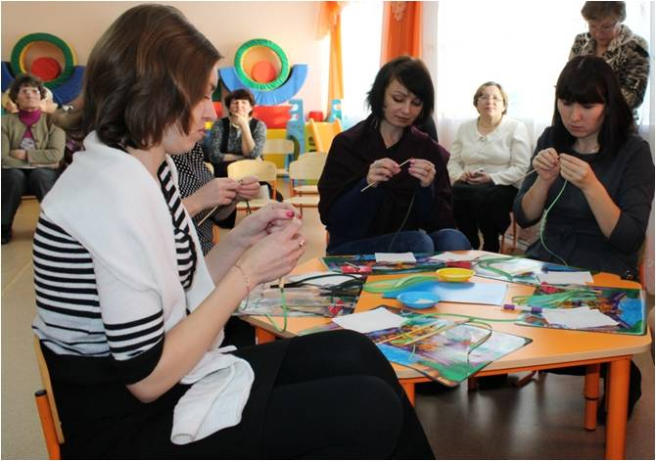
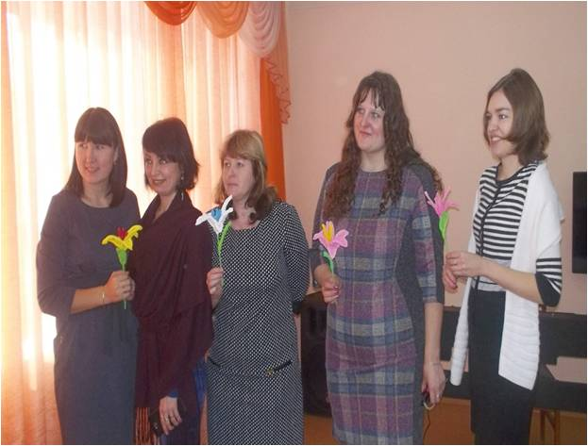
Практикумы

Slide 16
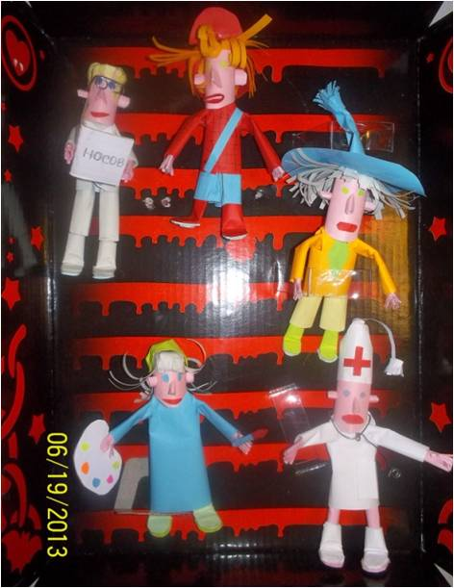
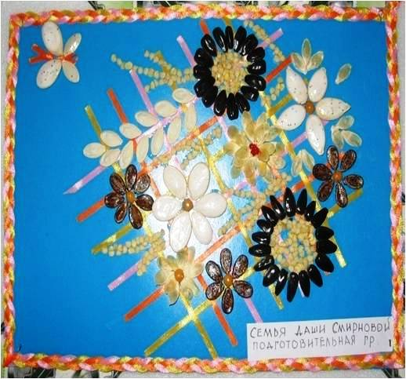
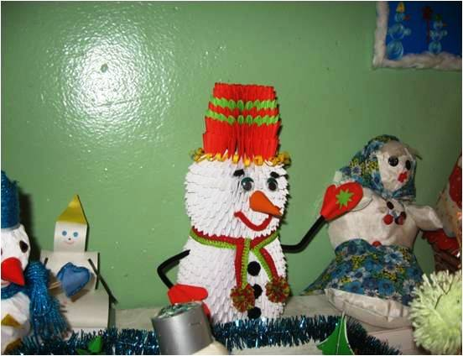
Выставки совместного творчества детей и родителей

Slide 17
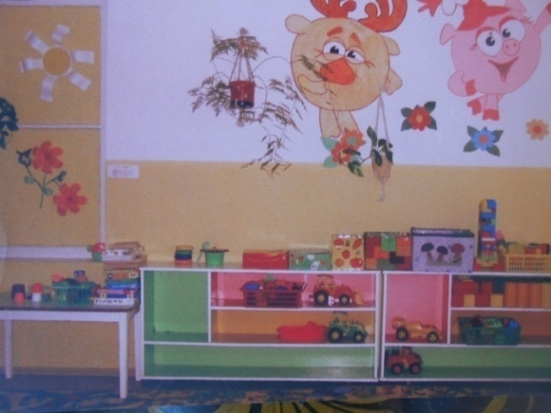
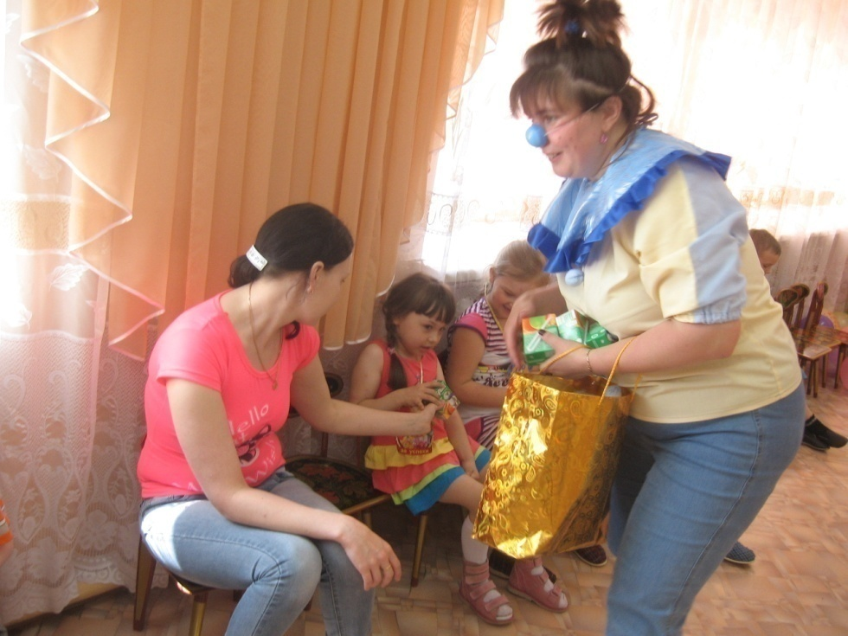
Совместное участие в создании предметно-развивающей среды
Праздники,
развлечения

Slide 18
РАЗВИТИЕ ТВОРЧЕСКИХ СПОСОБНОСТЕЙ

Slide 19
РАЗВИТИЕ МЕЛКОЙ МОТОРИКИ РУК

Slide 20
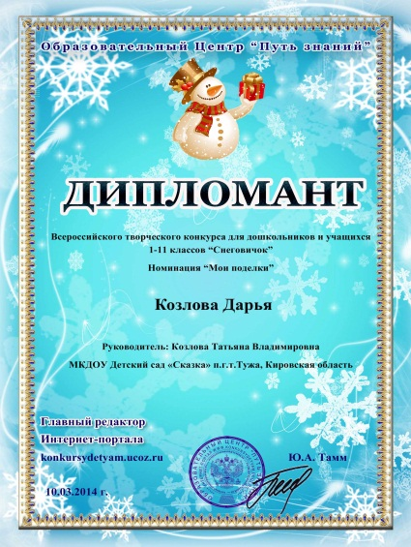
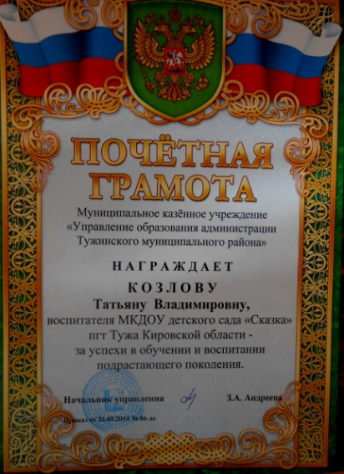
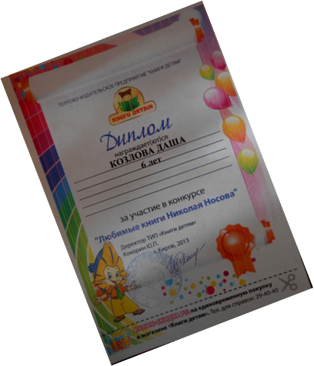
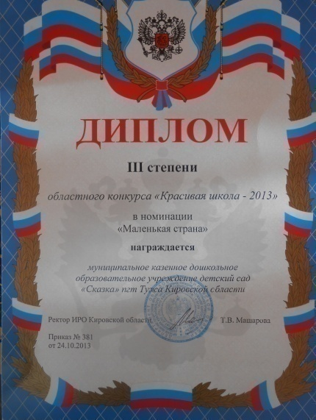
МОИ ДОСТИЖЕНИЯ

